Slide 1
Задача 5 ЕГЭ по информатике средствами языка программирования Python

Slide 2
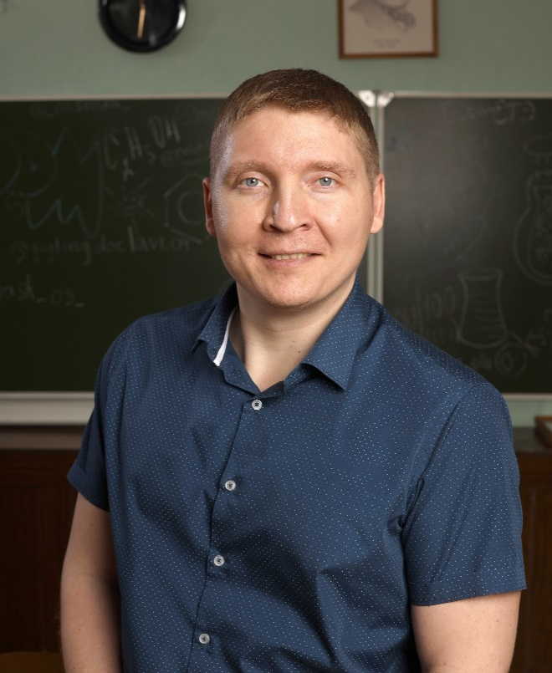
Альбрант Евгений Олегович
Педагогический стаж: 15 лет
Учитель высшей категории
МБОУ «СОШ №1» г.Абакана
Победитель конкурса Лучших учителей Республики Хакасия 2018 года
Преподаю в 9-11 классах, готовлю к ОГЭ, ЕГЭ
Увлекаюсь программированием более 20 лет. Последние 5 лет изучаю язык программирования Python

Slide 3
Решение аналитических задач ЕГЭ по информатике средствами языка программирования Python
Альбрант Евгений Олегович

Slide 4
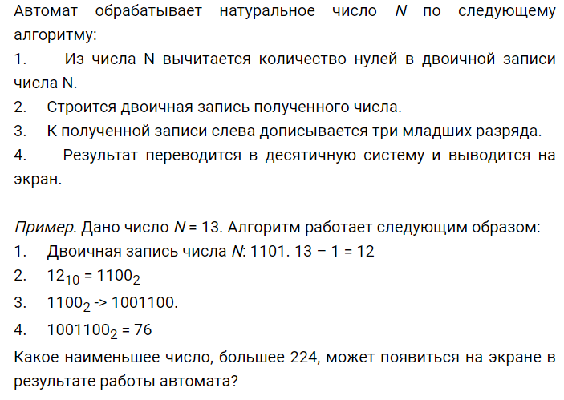
Задача 5 ЕГЭ по информатике
Задача взята с сайта kompege.ru

Slide 5
Аналитическое решение задачи
225₁₀ = 11100001₂
100100000₂ = 288₁₀
100100₂ = 36₁₀
100₂ = 4₁₀
100000₂ = 32₁₀

Slide 6
Решение на языке Python
Перебрать разные числа N
Выполнить над каждым исходным числом N алгоритм, указанный в условии задачи
Выбрать среди всех полученных ответов наименьший, больше 224

Slide 7
Решение на языке Python. Что нужно уметь и какие темы освоить?
Перевод из одной системы счисления в другую
Работа со строками. Срезы. Количество искомых символов в строке
Работа со списками. Добавление в список, поиск максимума, минимума из элементов списка
Работа с основными алгоритмическими конструкциями: цикл, условный оператор

Slide 8
Решение на языке Python.

Slide 9
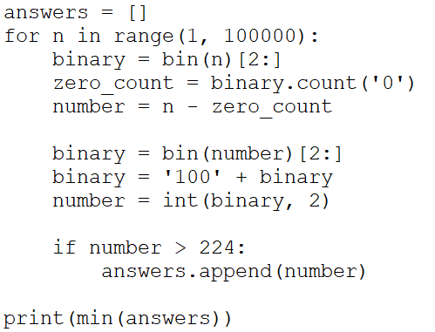
Решение на языке Python.

Slide 10

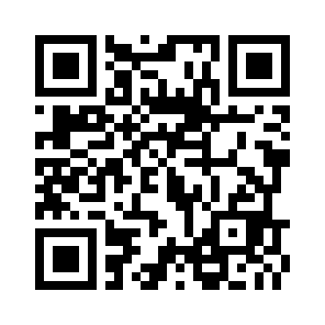
Vk.com/albrant
Rutube.ru
Канал «Простая информатика»

Slide 11

Наши социальные сети

